Slide 1
템플릿 기반
class | accuracy of zero-shot | Average AUROC of zero-shot
bottle | 9.051724137931034% | 0.6169541027637262
cable | 4.391891891891892% | 0.38780673797480936
capsule | 20.503597122302157% | 0.47900531675203567
hazelnut | 5.527638190954774% | 0.5196480223556996
metal nut | 8.270676691729323% | 0.42408391448086036
pill | 2.0348837209302326% | 0.41049267773909465
screw | 32.98429319371728% | 0.4708330021928876
toothbrush | 29.62962962962963% | 0.40358293075684387
transistor | 11.6% | 0.3772028515375984
zipper | 5.51948051948052% | 0.4188249687349971
carpet | 5.079365079365079% | 0.4786323687899049
grid | 2.962962962962963% | 0.35303390644394533
leather | 5.802047781569966% | 0.5862766439264784
tile | 10.909090909090908% | 0.6720437520817484
wood | 5.038759689922481% | 0.48576540022771425
템플릿 형식 : prompt = ["a normal photo of a " + item + " " + object_name if item == "good" else "a abnormal photo of a " + item + " " + object_name for item in object_class_list]
Grand accuracy of zero-shot: 5.527638190954774%
Grand average AUROC of zero-shot: 0.5645053870919683

Slide 2
도메인 지식 기반
class | accuracy of zero-shot | Average AUROC of zero-shot
bottle | 14.655172413793103% | 0.6514951730031854
cable | 4.391891891891892% | 0.341830522065629
capsule | 5.755395683453237% | 0.4463156896305119
hazelnut | 6.28140703517588% | 0.6688694170494671
metal nut | 26.69172932330827% | 0.6146358426617624
pill | 4.069767441860465% | 0.37731562032541605
screw | 4.973821989528796% | 0.41474166571967797
toothbrush | 44.44444444444444% | 0.42264957264957265
transistor | 4.0% | 0.3166156621928313
zipper | 3.896103896103896% | 0.3693560741254018
carpet | 51.111111111111114% | 0.5116473793700986
grid | 2.962962962962963% | 0.4066241945349518
leather | 34.47098976109215% | 0.6597658416465001
tile | 8.363636363636363% | 0.5448426891578468
wood | 6.589147286821706% | 0.5180719134783837
프롬프트 형식 : class의 defect에 대해서 지식을 활용해 상세하게 불량 defect 묘사 프롬프트 사용
단순 템플릿 기반보다 좋은 성능을 보이고 있음
Grand accuracy of zero-shot: 5.527638190954774%
Grand average AUROC of zero-shot: 0.5645053870919683

Slide 3
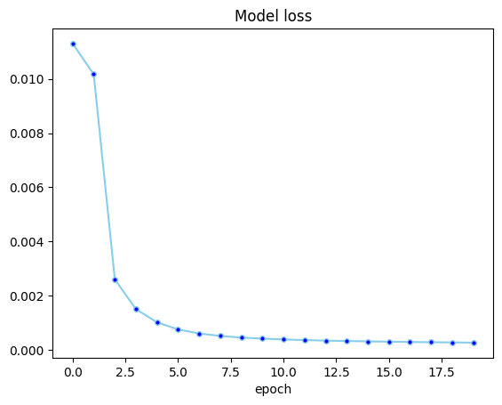
지식전이
실험 세팅 : 도메인 지식 기반의 프롬프트를 가지는 헤이즐넛 데이터셋
Loss : T^2 * KLDivLoss
(soft_tem_student_outputs.log(), soft_tem_teacher_outputs)
/ T = 2
Accuracy of student model: 2.5%
Average AUROC of student model: 0.5073767681436095

Slide 4
추후 계획
도메인 지식 기반 프롬프트들에 대해 앙상블 진행
다른 데이터 셋도 이러한 경향을 보이는지 확인
보다 효과적인 지식 전이 기반 방법 모색
제로샷이 실패할 경우, Few shot 기반의 방법들도 모색

